Slide 1
Deus uma biografia
Pai
I e II Samuel
EBE 2023

Slide 2
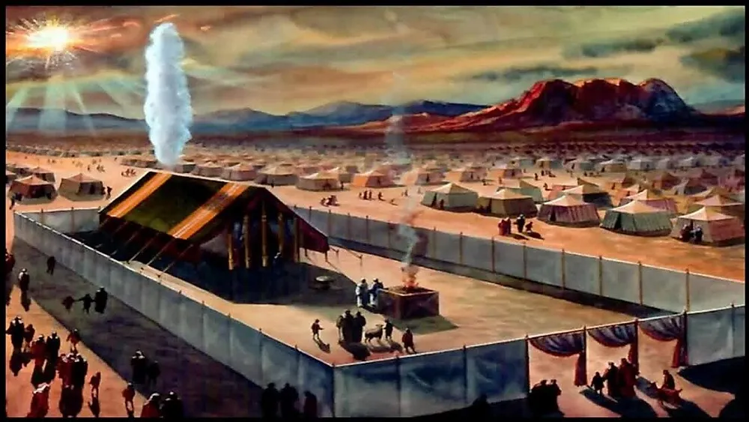
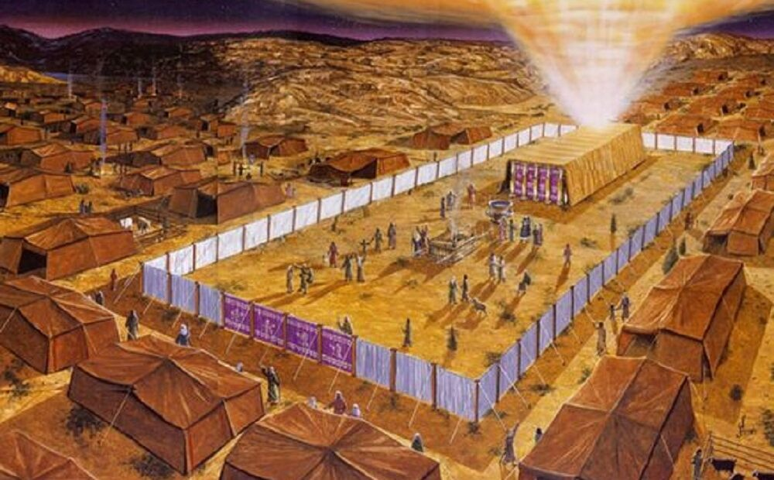
Siló passa a ser o centro do culto da aliança entre doze tribos no lugar de Siquém.
O livro de I Samuel inicia com calma e dignidade na mesma Siló onde os benjaminitas estupraram a concubina do funcionário religioso impunimente.

Slide 3

“Isso acontecia ano após ano. Todas as vezes que Ana ia à Casa do Senhor, a outra a irritava. Por isso Ana se punha a chorar e não comia nada.
Então Elcana, seu marido, lhe disse: — Ana, por que você está chorando? E por que não quer comer? E por que está tão triste? Será que eu não sou melhor para você do que dez filhos?” (1 Samuel 1:7,8)

Slide 4

Tirania da fertilidade. Identidade da mulher ligada à maternidade.
Humilhação na relação entre a mulher fértil e a infértil;
Preferência amorosa não resolve o desejo de ter um filho.

Slide 5
“Certa vez após terem comido e bebido em Siló, Ana se levantou, quando o sacerdote Eli estava sentado na sua cadeira, junto a um pilar do templo do Senhor. E Ana, com amargura de alma, orou ao Senhor e chorou muito. Ela fez um voto, dizendo: — Senhor dos Exércitos, se de fato olhares para a aflição da tua serva, e te lembrares de mim, e não te esqueceres da tua serva, e lhe deres um filho homem, eu o dedicarei ao Senhor por todos os dias da sua vida, e sobre a cabeça dele não passará navalha”. (1 Samuel 1:9-11)

Slide 6
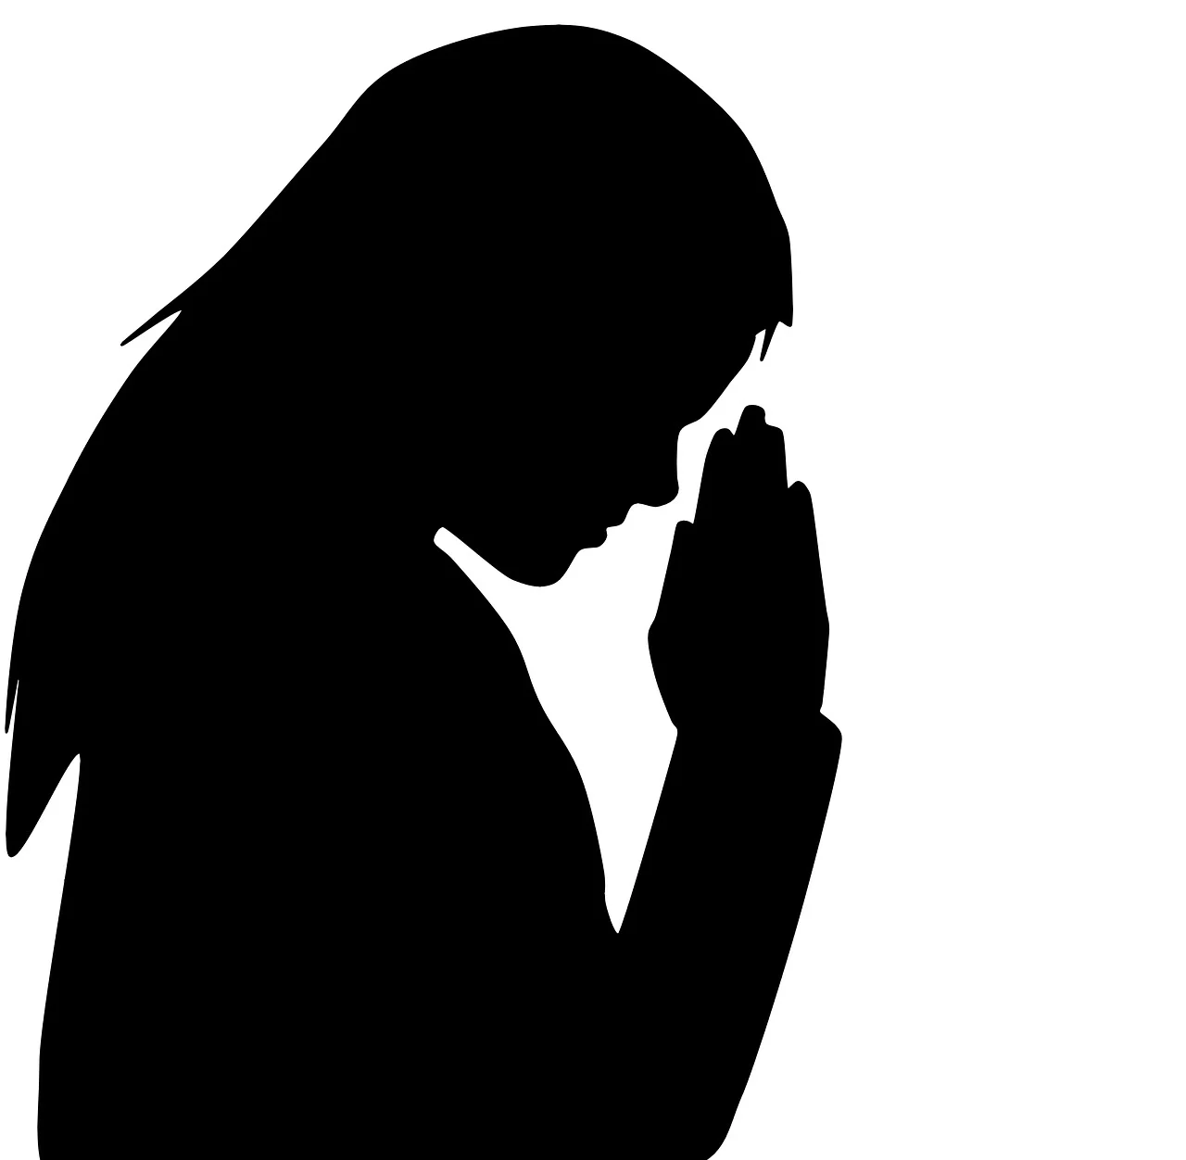
Ana ora/reza pedindo fertilidade se dirigindo aos Senhor dos Exércitos.
O Baal cananeu era ao mesmo tempo um furioso deus da guerra e um orgiástico deus da fertilidade. Sincretismo religioso;
Israel fica historicamente mais intolerante com outros deuses;
Deus muda também e passa a se tornar intolerante. Deus com ciúme e povo promíscuo.

Slide 7
“O arco dos fortes é quebrado, porém os fracos são revestidos de força.
Os que antes estavam fartos hoje trabalham pela comida, mas os que andavam famintos não têm mais fome. Até a mulher estéril tem sete filhos, e a que tinha muitos filhos perde o vigor. O Senhor é quem tira a vida e quem a dá; ele faz descer à sepultura e faz subir. O Senhor empobrece e enriquece; humilha e também exalta.
Levanta o pobre do pó e tira o necessitado do monte de lixo, para o fazer assentar ao lado de príncipes, para o fazer herdar o trono de glória. Porque do Senhor são as colunas da terra, e ele firmou o mundo sobre elas”. (1 Samuel 2:4-8)

Slide 8
Mistura dos traços do caráter divino: Criador, guerreiro, amigo dos esquecidos e necessitados, zelador da vida e da morte, juiz e árbitro;
Primeira menção a preocupação do Senhor com os pobres, fracos (Israelitas), necessitados e estéreis;
Deus aceita a caracterização que Ana faz dele.

Slide 9
Outras observações:
Diminui o foco em Deus e destaca:
Conflito de poder entre Saul e Davi;
Amizade de Davi com Jônatas;
O favor do Senhor retirado 2 vezes de Saul e dado a Davi através de Samuel;
Todos os acontecimentos bíblicos são frutos da intervenção divina;

Slide 10
A queda de Saul acontece depois que ele não cumpre a ordem de Deus para destruir os amalequitas. Saul poupa os queneus, um clã que vivia no meio deles e não mata o rei capturado;
Deus toma com referência a humanidade nas suas ações, mas as ações humanas nem sempre tem Deus como referência;

Slide 11

Nos livros de Ester e Esdras, Deus está presente como objeto de credo e não domina inteiramente como no livro de gênesis;
Na história Deuteronomista há uma mistura ente história genuína, mito e lenda. Histórias populares inventadas passam a fazer parte dos relatos. Apesar disso tinha unidade;

Slide 12
Transformação das tribos de Israel em monarquia, mas o rei escolhido por Deus, assim o rei estava sujeito a aliança, assim como o povo de Israel;
Davi quer fazer uma casa para Deus / Deus quer fazer uma casa para Davi;
A aliança incondicional com a dinastia davídica foi acrescentada editorialmente depois da queda de Jerusalém.

Slide 13
“Quando os seus dias se completarem e você descansar com os seus pais, então farei surgir depois de você o seu descendente, que procederá de você, e estabelecerei o seu reino. Este edificará um templo ao meu nome, e eu estabelecerei para sempre o trono do seu reino. Eu lhe serei por pai, e ele me será por filho. Se vier a transgredir, eu o castigarei com varas de homens e com açoites de filhos de homens”. (2 Samuel 7:12-14)

Slide 14
Deus se refere a si mesmo como pai pela primeira e única vez na história Deuteronomista;
Pai da família de Davi. Pai que protege e castiga;
A aliança com Davi é descrita como tão forte, que os deuteronomistas acusam Davi de Covardia, Adultério, Blasfêmia, Traição e Gula, e ofendem a Deus.

